Slide 1
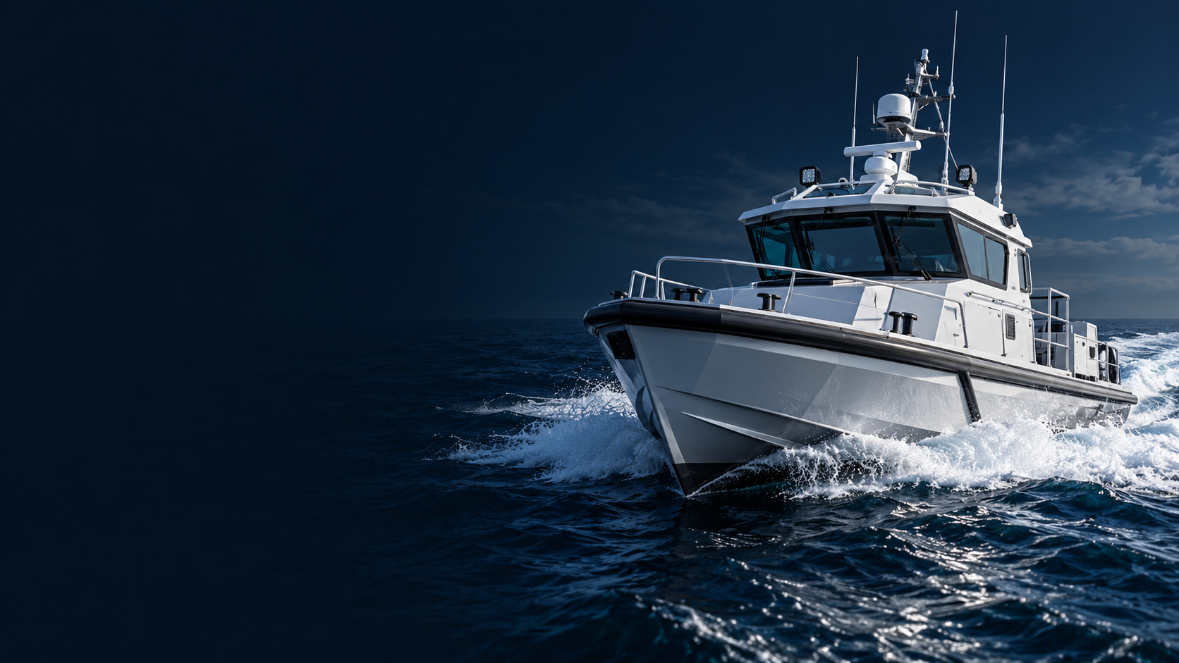

MASTERVOLT KOREA
INTEGRATED VESSEL SOLUTIONS
추진 · 전력 · 제어
설계 / 해석 / 통합
AI CONCEPT VISUAL
MASTERVOLT KOREA / INTEGRATED VESSEL SOLUTIONS
01
Notes:
회사 PDF 1–2페이지 기반. 표지의 선박은 imagegen 생성 컨셉 이미지이며 실제 납품 실적 사진이 아님. 슬라이드 배경 시각물: imagegen 제작. 기술 텍스트와 숫자는 원문 기준 편집 가능 요소로 유지. 사용자 제공 공식 로고 적용. imagegen 다크 배경 처리. 상세 설명은 노트에 보존. 본문은 표·도식·그림 중심으로 간소화.

Slide 2

COMPANY / OVERVIEW
MASTERVOLT KOREA
2016
영암 | 부산
10.01 설립
본사·공장 | 지점
전기·하이브리드
→
전장 설계
→
추진 솔루션
MASTERVOLT KOREA / INTEGRATED VESSEL SOLUTIONS
02
Notes:
회사 PDF 2페이지의 3개 핵심 역량. 수치는 회사 자료 기준이며 수행 범위·기준일 별도 확인 필요. 슬라이드 배경 시각물: imagegen 제작. 기술 텍스트와 숫자는 원문 기준 편집 가능 요소로 유지. 사용자 제공 공식 로고 적용. imagegen 다크 배경 처리. 상세 설명은 노트에 보존. 본문은 표·도식·그림 중심으로 간소화.

Slide 3
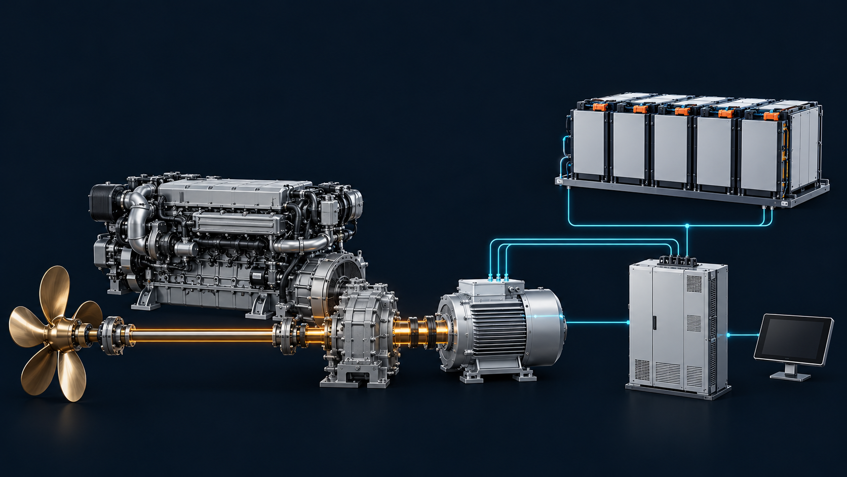
COMPANY / ENGINEERING
설계에서 통합까지
추진계통
에너지·전력
추진 매칭 / 성능 예측 / 중량·균형 / 전력·제어 통합
AI CONCEPT VISUAL
MASTERVOLT KOREA / INTEGRATED VESSEL SOLUTIONS
03
Notes:
회사 PDF 2페이지 전체 핵심 기능. 군용 버전의 50+ knot, AI, autonomous, silent mission 문구는 회사 자료에 제시된 역량이며 아래 표준선박의 보장 성능이 아님. AI 통합 전기 시스템: Mission Electronics, Mission Awareness, Autonomous Systems. 상태 구분 Critical / Important / Standard / Warning. Rapid Response Mode Control: Day Standby / Day Response / Night Standby / Night Response. 슬라이드 배경 시각물: imagegen 제작. 기술 텍스트와 숫자는 원문 기준 편집 가능 요소로 유지. 사용자 제공 공식 로고 적용. imagegen 다크 배경 처리. 상세 설명은 노트에 보존. 본문은 표·도식·그림 중심으로 간소화.

Slide 4
COMPANY / LEADERSHIP
수행 조직
김승옥 / Pierce Kim
Founder & CEO
ENGINEERING
OPERATIONS
GLOBAL ADVISORY
Youngchan Hong
Juhwan Kim
John Kecsmar
James Han
Sangeon Park
Gerhard Kutt
Jongho Kim
Michael Park
Lee Soonhyung
MASTERVOLT KOREA / INTEGRATED VESSEL SOLUTIONS
04
Notes:
회사 PDF 1페이지. 인물 경력 세부는 발표자 노트에 보존. 한글 성명은 확인되지 않아 원문 영문 표기 사용. CEO: 18+ years special mission vessels, SI, QC/QA; government vessel design and delivery; partnerships and business development. Youngchan Hong: 18+ years shipbuilding PM, class, QC/QA; government vessel lead engineer; global partner technical lead. James Han: 20+ years global naval PM; marine engineering and special mission vessels; naval design collaboration. Jongho Kim: 18+ years marine electrical systems and production; certified electrical/energy systems specialist; naval power integration. Juhwan Kim: 20+ years corporate management; professor finance and marine insurance; strategy, finance, program management. Sangeon Park: software development, PM and testing; operations/business support; SCM and enterprise systems. Michael Park: global operations/project delivery; supply chain/B2B; NZ licensed marine construction PM. John Kecsmar: 30+ years high speed craft/naval programs; UK MCA high speed craft advisory group; CEng, RINA and Lloyds tech committee. Gerhard Kutt: 30+ years maritime power/mission systems; government/defense technical advisory; high speed craft and advanced propulsion. Lee Soonhyung: national electrical/energy authority; chair of national committees; power systems and ESS certification advisory. 슬라이드 배경 시각물: imagegen 제작. 기술 텍스트와 숫자는 원문 기준 편집 가능 요소로 유지. 사용자 제공 공식 로고 적용. imagegen 다크 배경 처리. 상세 설명은 노트에 보존. 본문은 표·도식·그림 중심으로 간소화.

Slide 5
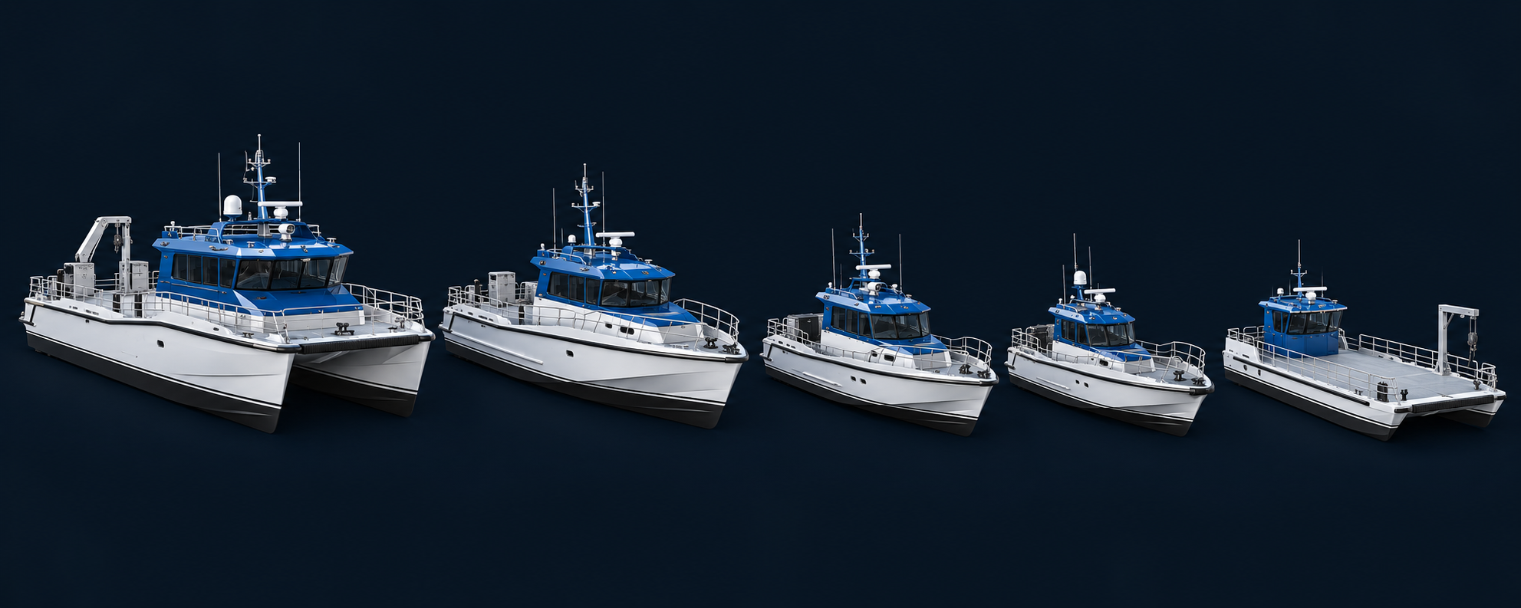
STANDARDIZATION / FIVE VESSEL TYPES
5종 선박 표준화
관리선 A
관리선 B
순시선 A
순시선 B
작업선
주요제원 유지 / 운항여건 반영 / 요구성능 재정립
AI CONCEPT VISUAL
MASTERVOLT KOREA / INTEGRATED VESSEL SOLUTIONS
05
Notes:
KRE 선박 표준화 자료 12페이지. 회사의 수행 실적으로 제시하지 않고 참고 기술 검토안으로 소개. 슬라이드 배경 시각물: imagegen 제작. 기술 텍스트와 숫자는 원문 기준 편집 가능 요소로 유지. 사용자 제공 공식 로고 적용. imagegen 다크 배경 처리. 상세 설명은 노트에 보존. 본문은 표·도식·그림 중심으로 간소화.

Slide 6
STANDARDIZATION / BASELINE
주요제원
구분
관리선 A
관리선 B
순시선 A
순시선 B
작업선
총톤수 [톤]
19
9.77
5.13
2.98
3.71
전장 [m]
17.00
14.15
10.04
7.99
9.1
형폭 [m]
6.30
3.30
2.80
2.30
3.00
형심 [m]
1.50
1.00
0.80
0.70
0.70
흘수 [m]
0.80
0.70
0.55
0.50
0.45
승선인원 [인]
13
13
9
7
6
선체 / 알루미늄 합금
MASTERVOLT KOREA / INTEGRATED VESSEL SOLUTIONS
06
Notes:
KRE 자료 12페이지 및 14페이지: 주요제원 전체. 14페이지에서도 같은 값의 유지 원칙을 제시. 슬라이드 배경 시각물: imagegen 제작. 기술 텍스트와 숫자는 원문 기준 편집 가능 요소로 유지. 사용자 제공 공식 로고 적용. imagegen 다크 배경 처리. 상세 설명은 노트에 보존. 본문은 표·도식·그림 중심으로 간소화.

Slide 7
STANDARDIZATION / BASELINE
기존 추진·운항성능
구분
관리선 A
관리선 B
순시선 A
순시선 B
작업선
주기관 형식
선내기(디젤)
선내기(디젤)
선외기(가솔린)
선외기(가솔린)
선외기(가솔린)
주기관 출력
700마력 × 2기
440마력 × 2기
200마력 × 2기
200마력 × 1기
200마력 × 1기
추진기 형식
워터제트 × 2기
스턴드라이브 × 2기
–
–
–
최대선속 [kts]
25
25
30
30
20
운항선속 [kts]
20
20
25
25
15
항속거리
150km (80NM)
150km (80NM)
185km (100NM)
185km (100NM)
55km (30NM)
MASTERVOLT KOREA / INTEGRATED VESSEL SOLUTIONS
07
Notes:
KRE 자료 12페이지 전체 추진·성능 표. 전환 후 성능이 아닌 기존 기준. 슬라이드 배경 시각물: imagegen 제작. 기술 텍스트와 숫자는 원문 기준 편집 가능 요소로 유지. 사용자 제공 공식 로고 적용. imagegen 다크 배경 처리. 상세 설명은 노트에 보존. 본문은 표·도식·그림 중심으로 간소화.

Slide 8
STANDARDIZATION / REQUIREMENTS
운항조건 → 요구성능
거리·시간
→
속력·빈도
→
충전시설
20–30
55–185
kts / 원문 요구 선속
km / 요구 항속거리
전기추진 적용조건 / 선속 ↓ · 항속거리 ↓
MASTERVOLT KOREA / INTEGRATED VESSEL SOLUTIONS
08
Notes:
KRE 자료 13페이지 운항여건 재검토 및 요구성능 재정립. 20–30 kts는 요구성능 도식 기준이며 기존 운항선속 15–25 kts와 구분. 슬라이드 배경 시각물: imagegen 제작. 기술 텍스트와 숫자는 원문 기준 편집 가능 요소로 유지. 사용자 제공 공식 로고 적용. imagegen 다크 배경 처리. 상세 설명은 노트에 보존. 본문은 표·도식·그림 중심으로 간소화.

Slide 9
STANDARDIZATION / SYSTEM SIZING
시스템 사양 산정
추진출력
→
전동기 용량
→
운항 에너지
배터리 용량
→
충전시간
→
중량·체적
MASTERVOLT KOREA / INTEGRATED VESSEL SOLUTIONS
09
Notes:
KRE 자료 13페이지 전기추진 시스템 사양 검토 전체 6개 항목. 장비 이미지가 있을 경우 AI 생성 컨셉이며 제품 사양의 증거가 아님. 슬라이드 배경 시각물: imagegen 제작. 기술 텍스트와 숫자는 원문 기준 편집 가능 요소로 유지. 사용자 제공 공식 로고 적용. imagegen 다크 배경 처리. 상세 설명은 노트에 보존. 본문은 표·도식·그림 중심으로 간소화.

Slide 10
STANDARDIZATION / FEASIBILITY
탑재 적용성
검토 대상
검토 항목
배터리
탑재공간
전기추진
선박기준
선체
중량·복원성
배치
일반배치
MASTERVOLT KOREA / INTEGRATED VESSEL SOLUTIONS
10
Notes:
KRE 자료 13페이지 선종별 현 제원 내 적용성 평가 전체 4개 항목. 슬라이드 배경 시각물: imagegen 제작. 기술 텍스트와 숫자는 원문 기준 편집 가능 요소로 유지. 사용자 제공 공식 로고 적용. imagegen 다크 배경 처리. 상세 설명은 노트에 보존. 본문은 표·도식·그림 중심으로 간소화.

Slide 11
STANDARDIZATION / DECISION
추진방식 선정
운항여건
→
요구성능
→
시스템 사양
→
제원 내 적용성
적용 가능
적용 곤란
전기추진
제원·성능 최적화 ↶ 재검토
재검토 후에도 곤란 → 하이브리드
MASTERVOLT KOREA / INTEGRATED VESSEL SOLUTIONS
11
Notes:
KRE 자료 13페이지 전체 선정 흐름. 적용불가 시 주요제원·요구성능 최적화 후 요구성능 재정립에 회귀. 최적화 후에도 불가능하면 하이브리드 검토. 슬라이드 배경 시각물: imagegen 제작. 기술 텍스트와 숫자는 원문 기준 편집 가능 요소로 유지. 사용자 제공 공식 로고 적용. imagegen 다크 배경 처리. 상세 설명은 노트에 보존. 본문은 표·도식·그림 중심으로 간소화.

Slide 12
STANDARDIZATION / CONCEPT
선종별 추진방식 검토안
선종
전기
하이브리드
관리선 A
●
—
관리선 B
—
●
순시선 A
—
●
순시선 B
●
—
작업선
●
—
제원 유지 / 출력·추진기·선속·항속거리 최적화
MASTERVOLT KOREA / INTEGRATED VESSEL SOLUTIONS
12
Notes:
KRE 자료 14페이지. 확정 설계가 아닌 원문 검토안. 주기관 출력·추진기 형식·최대선속·운항선속·항속거리 값은 원문 공란이며 임의 입력하지 않음. 주요제원은 6장 표와 동일하게 최대한 유지. 슬라이드 배경 시각물: imagegen 제작. 기술 텍스트와 숫자는 원문 기준 편집 가능 요소로 유지. 사용자 제공 공식 로고 적용. imagegen 다크 배경 처리. 상세 설명은 노트에 보존. 본문은 표·도식·그림 중심으로 간소화.

Slide 13
STANDARDIZATION / REVIEW SCOPE
표준규격 검토 체계
입력·대상
검토
운항 조사자료
거리·시간·속력 / 선종별 요구성능
제원·성능
전장·형폭·형심 / 선속·항속거리·승선인원
전기추진 시스템
전동기·배터리·추진기
탑재·중량
제원 최적화 / 적용성 / 하이브리드 검토
MASTERVOLT KOREA / INTEGRATED VESSEL SOLUTIONS
13
Notes:
KRE 자료 14페이지 하단 4개 항목 전체. 참고 기술 검토 범위이며 회사의 계약상 수행 범위 또는 실적을 확정하지 않음. 슬라이드 배경 시각물: imagegen 제작. 기술 텍스트와 숫자는 원문 기준 편집 가능 요소로 유지. 사용자 제공 공식 로고 적용. imagegen 다크 배경 처리. 상세 설명은 노트에 보존. 본문은 표·도식·그림 중심으로 간소화.

Slide 14
HYBRID / ARCHITECTURE
친환경 추진 아키텍처
방식
에너지 경로
병렬
엔진 + 모터 → 추진축
직렬
발전기 → 모터 → 추진기
순수 전기
배터리 → 모터 → 추진기
연료전지
연료 → 연료전지 → 모터
LNG
LNG → 가스엔진 → 추진기
MASTERVOLT KOREA / INTEGRATED VESSEL SOLUTIONS
14
Notes:
하이브리드 PDF 13–15페이지. 병렬·직렬·순수 전기·연료전지·LNG 방식. 원문의 대표 구조를 개념적으로 재구성. 슬라이드 배경 시각물: imagegen 제작. 기술 텍스트와 숫자는 원문 기준 편집 가능 요소로 유지. 사용자 제공 공식 로고 적용. imagegen 다크 배경 처리. 상세 설명은 노트에 보존. 본문은 표·도식·그림 중심으로 간소화.

Slide 15
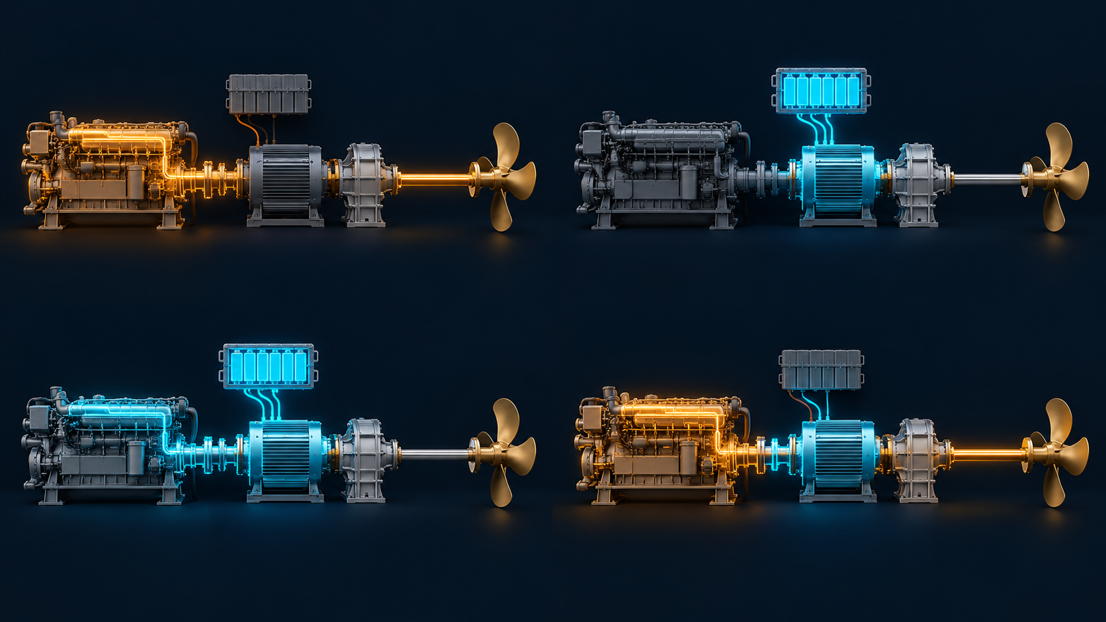
HYBRID / OPERATING MODES
4가지 운항모드
ENGINE / 엔진
ELECTRIC / 전기
GENERATION / 충전
BOOSTER / 엔진 + 전기
AI CONCEPT VISUAL
MASTERVOLT KOREA / INTEGRATED VESSEL SOLUTIONS
15
Notes:
하이브리드 PDF 8·16–17페이지. 모드전환 가능 RPM 조건은 해당 HM 시스템 설명이며 모든 시스템에 일반화하지 않음. Dead-ship 방지는 원문의 설계 목표이지 무고장 보장이 아님. 슬라이드 배경 시각물: imagegen 제작. 기술 텍스트와 숫자는 원문 기준 편집 가능 요소로 유지. 사용자 제공 공식 로고 적용. imagegen 다크 배경 처리. 상세 설명은 노트에 보존. 본문은 표·도식·그림 중심으로 간소화.

Slide 16
HYBRID / MECHANICAL INTEGRATION
HM 모듈
MOTOR ↔ GENERATOR
SAE 인터페이스 / 모델별 적합성 검토
AI CONCEPT VISUAL
MASTERVOLT KOREA / INTEGRATED VESSEL SOLUTIONS
16
Notes:
하이브리드 PDF 8페이지 제품군 설명. 엔진 최대 1190kW, 하이브리드 유닛 최대 100kW, 4헤드 전기출력 400kW는 제품군 수준 설명이며 표준선박 적용 용량이 아님. SAE 결합은 모델별 적합성 확인 필요. 슬라이드 배경 시각물: imagegen 제작. 기술 텍스트와 숫자는 원문 기준 편집 가능 요소로 유지. 사용자 제공 공식 로고 적용. imagegen 다크 배경 처리. 상세 설명은 노트에 보존. 본문은 표·도식·그림 중심으로 간소화.

Slide 17
HYBRID / SYSTEM INTEGRATION
에너지 · 추진 · 제어
배터리 · BMS · 충전기
엔진 · 모터 · 감속기
전력변환 · 통합제어
AI CONCEPT VISUAL
MASTERVOLT KOREA / INTEGRATED VESSEL SOLUTIONS
17
Notes:
하이브리드 PDF 6–10·18·28페이지. 구성품 표의 258kWh 배터리 및 75kW 모터는 참고 구성 예시이며 표준선박 확정 사양 아님. 배터리 차저 11kWh 표기는 전력/에너지 단위 확인 필요. 배터리 냉각·디젤발전기 용량·중량 공란은 미확정. 슬라이드 배경 시각물: imagegen 제작. 기술 텍스트와 숫자는 원문 기준 편집 가능 요소로 유지. 사용자 제공 공식 로고 적용. imagegen 다크 배경 처리. 상세 설명은 노트에 보존. 본문은 표·도식·그림 중심으로 간소화.

Slide 18
HYBRID / DELIVERY REFERENCES
국내 준공 사례
항목
해양3호
해양1호
나르샤 14
전장 / 톤수
26.13 m / 48톤
26.13 m / 48톤
17.2 m / 24톤
HM 시스템
6300-150 × 2
6300-150 × 2
3350-150W × 1
PMSM 모터
75 kW × 4
75 kW × 4
75 kW × 2
배터리
288 Vdc · 800 Ah
288 Vdc · 800 Ah
288 Vdc · 400 Ah
전기선속
8 knot
7 knot
8 knot
추진기
워터제트
워터제트
FPP
KOMSA / 회사 자료의 사례별 사양
MASTERVOLT KOREA / INTEGRATED VESSEL SOLUTIONS
18
Notes:
하이브리드 PDF 24–25페이지 사례별 표기. 회사 자료 기준. 고객명 변경이나 선박 자체 건조 실적 주장 없이 시스템 사례로 제시. 자료상의 전기선속은 해당 사례에 한정. 슬라이드 배경 시각물: imagegen 제작. 기술 텍스트와 숫자는 원문 기준 편집 가능 요소로 유지. 사용자 제공 공식 로고 적용. imagegen 다크 배경 처리. 상세 설명은 노트에 보존. 본문은 표·도식·그림 중심으로 간소화.

Slide 19
LIFECYCLE / SINGLE POINT OF RESPONSIBILITY
공장검증부터 사후관리까지
FAT
통합 책임 창구
공장검사 단계의 시스템 검증
설치·시운전
→
안정화·교육
→
사후관리
MASTERVOLT KOREA / INTEGRATED VESSEL SOLUTIONS
19
Notes:
하이브리드 PDF 5·11·27–28페이지. ISO9001:2015 DNV, INNOBIZ, 특허 및 기자재 형식승인은 원문 제시 사항이며 현행 유효 범위 별도 확인. 정기검사비 약1000만원 대 약300만원, 1/3 수준은 비교범위·시점 불명확하여 보장 비용으로 본문에 사용하지 않음. 슬라이드 배경 시각물: imagegen 제작. 기술 텍스트와 숫자는 원문 기준 편집 가능 요소로 유지. 사용자 제공 공식 로고 적용. imagegen 다크 배경 처리. 상세 설명은 노트에 보존. 본문은 표·도식·그림 중심으로 간소화.

